Slide 1
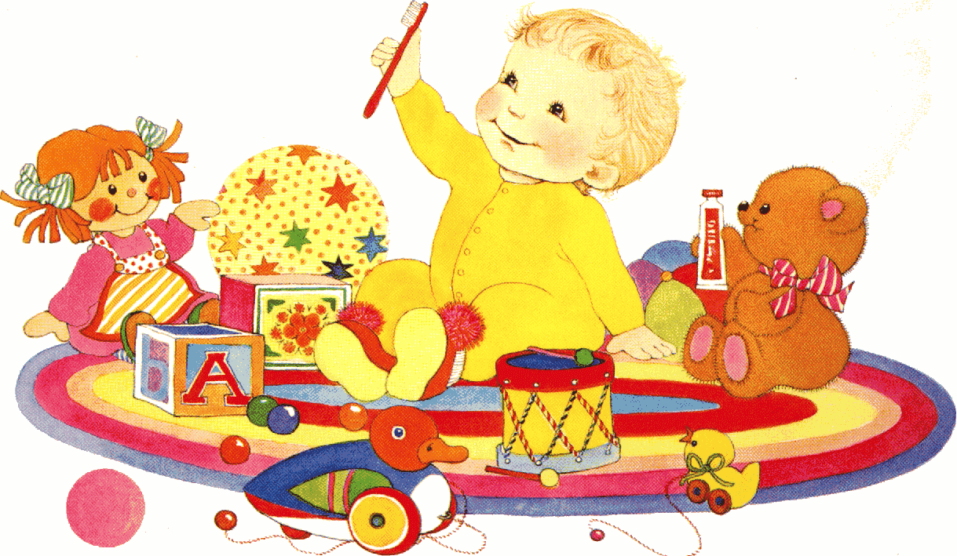
МАДОУ Боровский детский сад «Журавушка»
«Создание домашней среды для ребенка раннего возраста»
п. Боровский, 2024 год
Подготовила
старший воспитатель
Немкова Алла Викторовна

Slide 2
До З месяцев
1. Развитие зрительного и слухового сосредоточения,
умения следить за разговаривающими людьми,
движущимися и звучащими предметами.
2. Развитие ответных эмоционально-положительных
реакций (улыбка, комплекс оживления).
3. Развитие умения удерживать голову в горизонтальном
и вертикальном положении.
4. Развитие упора ног.

Slide 3
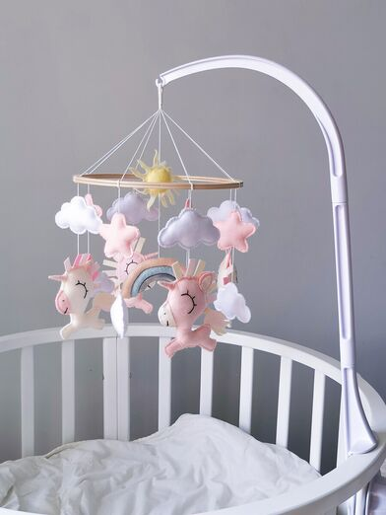
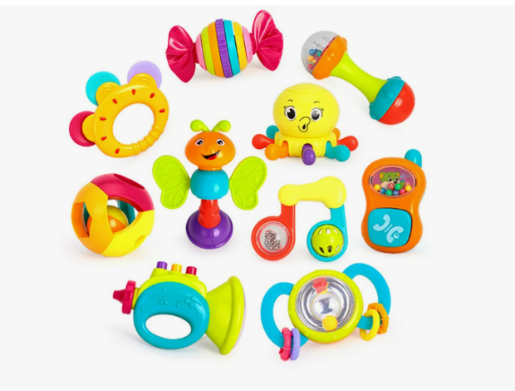
Мобиль развивает зрение малыша,
легкая музыка успокаивает и завораживает его.
Их можно повесить в кроватку, так чтобы
малыш ручками и ножками доставал до них.
Звук погремушек развивает слух малыша,
а также координацию движений
(когда малыш тянется к игрушке, чтобы
заставить ее звучать).
Резиновые пищалки или погремушки можно трясти на расстоянии полуметра от малыша с разных сторон – это будет стимулировать его поворачивать голову на звук

Slide 4
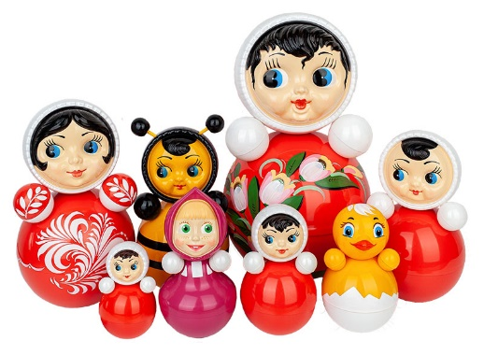
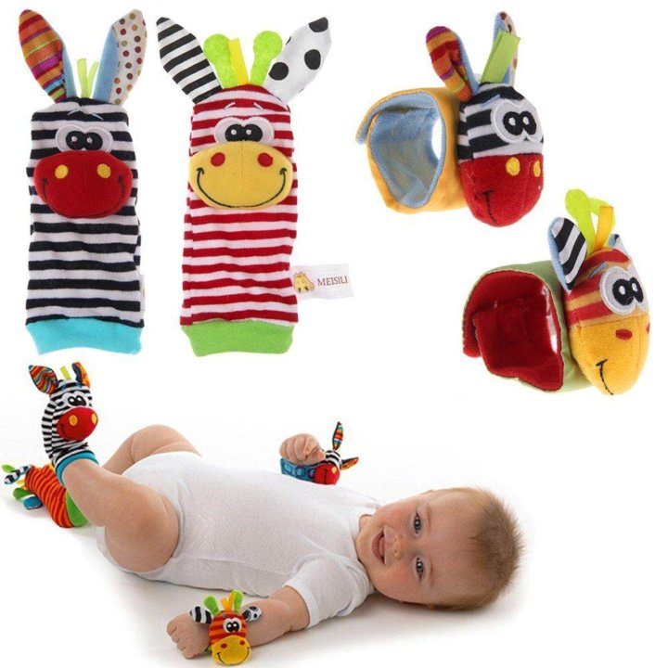
Неваляшки
Развивают зрение, слух, интерес к познанию
мира. Показывайте малышу как раскачивается
игрушка, как она звучит, дайте потрогать.
Со временем малыш сам научиться ее
раскачивать.
Тряпичные браслеты-погремушки, носочки.
Такие браслеты одеваются на руку малышу.
Очень хорошо если они будут яркими и контрастных цветов.
Можно одеть браслеты на обе руки, или
попеременно то на одну, то на другую. Двигаясь,
малыш вызывает звучание погремушки – что
развивает слух и координацию движений.

Slide 5
1. Развитие зрительного и слухового восприятия (умение прислушиваться, следить за предметом, находить глазами невидимый источник звука, различать интонацию обращенной к ребенку речи взрослого, узнавать знакомых взрослых и их голоса, узнавать свое имя
(в 6 мес.)).
2. Развитие эмоционально-положительных ответных реакций (комплекс оживления и смех).
3. Развитие гуления и лепета.
4. Развитие движений руки (умение брать игрушку из рук взрослого и держать ее, перекладывать из одной руки в другую, брать с подстилки, лежа на спине и на животе).
5. Развитие движений, подготавливающих к ползанию (умение продолжительное время лежать на животе, переворачиваться со спины на живот и с живота на спину, подползать к игрушкам, к другим детям).
6. Укрепление упора ног.
7. Развитие умения прислушиваться к музыке, различать спокойную и оживленную мелодию, ритмично двигать руками и ногами и гулить под пение взрослого.
От 3 до 6 месяцев

Slide 6
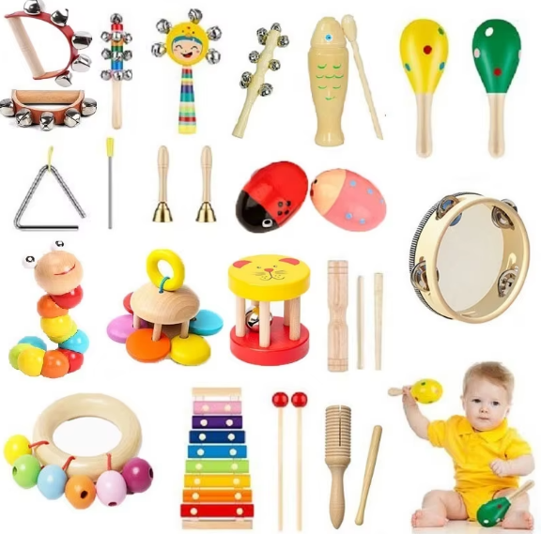
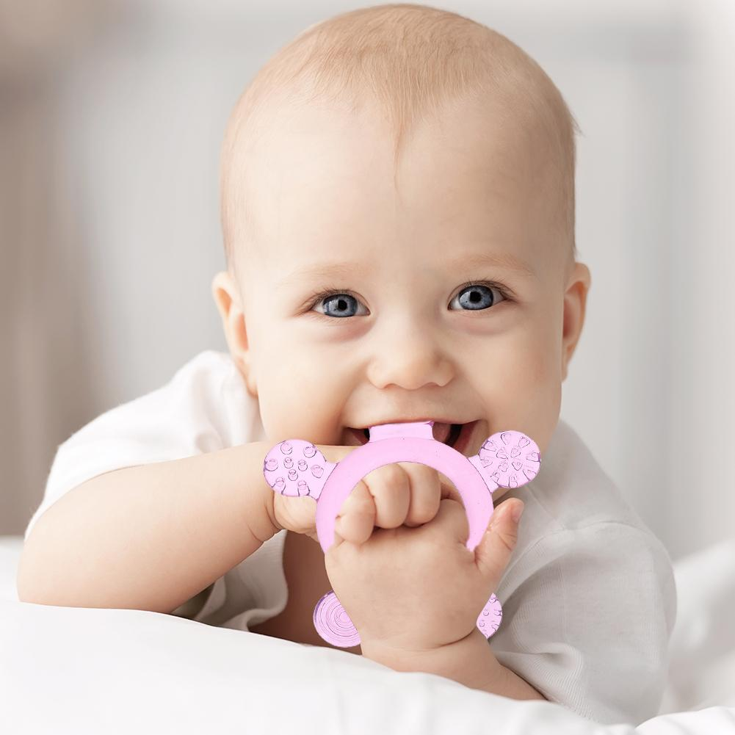
Музыкальные инструменты
Эти игрушки развивают слуховое
восприятие. С их помощью
ребенок учится находить
источник звучания,
расположенный справа, слева, впереди,
сзади.
Кольцо-прорезыватель и специальные
игрушки, предназначенные для жевания,
сосания, засовывания в рот
Они понадобятся, когда у малыша начнут
прорезываться зубки. Поскольку малыш будет
брать игрушки в рот, не забывайте об их
санитарной обработке: игрушки следует
почаще мыть и ошпаривать кипятком

Slide 7
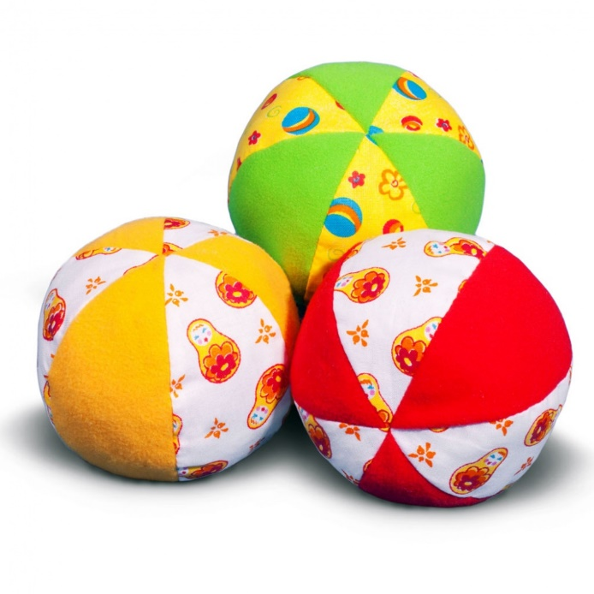
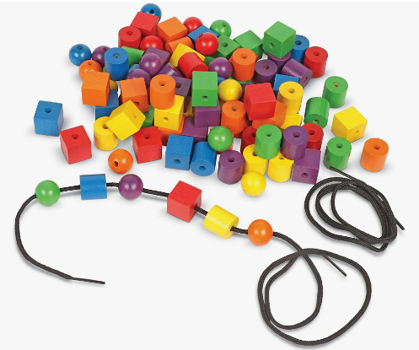
Тряпичный мяч, кубик
Небольшие мягкие игрушки развивают зрительно-моторную координацию, помогают сформировать навык хватания.
Мяч должен быть небольшим по размеру и удобным для захватывания. Если внутри мяча находится бубенчик, то такая игрушка будет развивать еще и слух. К концу 6-го месяца ребенок может играть с мячом, сидя на коленях у взрослого или лежа на животе и опираясь на вытянутые руки.
Деревянные или пластмассовые бусы
Бусы развивают тактильные ощущения и совершенствуют координацию движений. Бусы отлично подходят для хватания, ощупывания, трясения.
Покажите малышу связку бус, пусть он увидит ее и потянется к ней. После того как вы убедитесь в том, что ребенок прочно ухватился за бусы, потрясите ими.

Slide 8
От 6 до 9 месяцев
1. Развитие понимания речи взрослого. Учить находить взглядом предмет,
который назвал взрослый, на его постоянном месте и при его перемещении;
находить два-три предмета сначала на определенных, а затем в разных местах;
выполнять по просьбе взрослого движения («ладушки», «До свидания»;
понимать слово «дай»); понимать имена взрослых и детей; понимать названия
предметов мебели, одежды, части лица и тела.
2. Развитие лепета и способности подражать новым слогам, произносимым взрослым.
3. Развитие умения действовать с игрушками. Учить выполнять действия,
соответствующие свойствам предметов, сначала подражая взрослому, а затем только
по словесному обращению.
4. Развитие движений. Учить ползать, садиться, вставать, переступать.
5. Проведение игр-развлечений. Радовать детей, вызывать улыбку.
6. Развитие умения слушать плясовые и спокойные мелодии, низкое и высокое звучание
инструмента (колокольчиков). Учить ритмично двигать руками и ногами (сплясать») и
откликаться звуками на пение взрослого и др.
7. Проведение групповых занятий для развития умения понимать речь (показ игрушек
в действии, игра в «прятки» и др.), для развития внимания и развлечения детей.

Slide 9
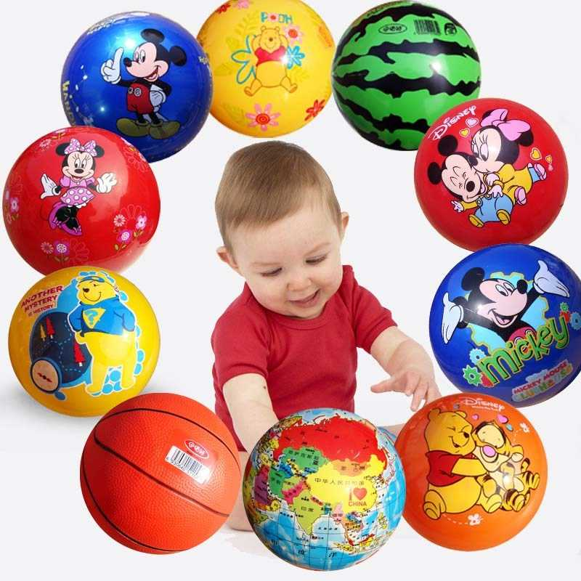
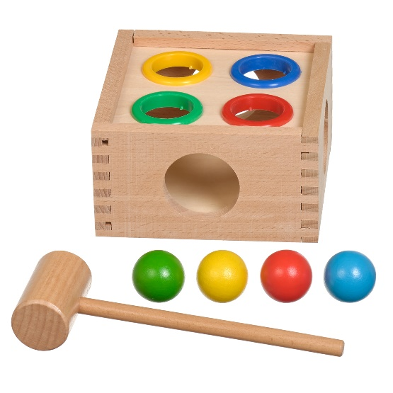
Резиновый мяч, который можно пинать ногами
Игра в «футбол» разовьет мышцы и
координацию движений ног вашего малыша.
Укрепите мяч «в ногах» кроватки, и малыш
с большим удовольствием будет его пинать.
Игрушечный молоток
С его помощью ребенок будет развивать зрительно-моторную координацию, укреплять мышцы.
Купите малышу пластмассовый молоток и покажите малышу, как стучать по крышкам от кастрюльки, пустым металлическим банкам из-под кофе, пластмассовым бутылкам.

Slide 10
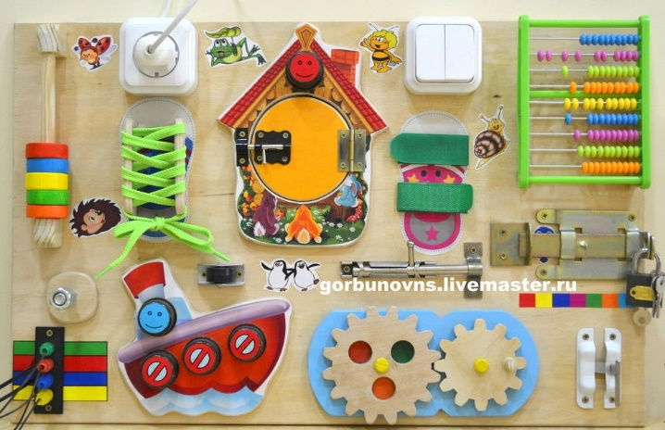
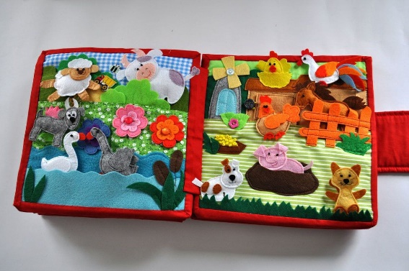
Игровые центры – плоские доски с
набором разнообразных игрушек
Обычно в комплект входят зеркальце,
яркие фигурки, которые двигаются
вверх и вниз, крутящиеся шарики и
цилиндры, колокольчики…
Развивают мелкую моторику и слуховое
восприятие и помогают малышу
научиться манипулировать различными
предметами.
Мягкие книжки из ткани или пластика
Первые книжки для младенцев развивают зрительное внимание, познавательный интерес, понимание речи, а также мелкую моторику и тактильные ощущения.
Вы конечно же заметили, что ваш малыш все пробует на вкус, поэтому почаще мойте книжки.
Научите малыша переворачивать страницы, покажите картинки, назовите предметы и зверюшек, которые на них изображены.

Slide 11
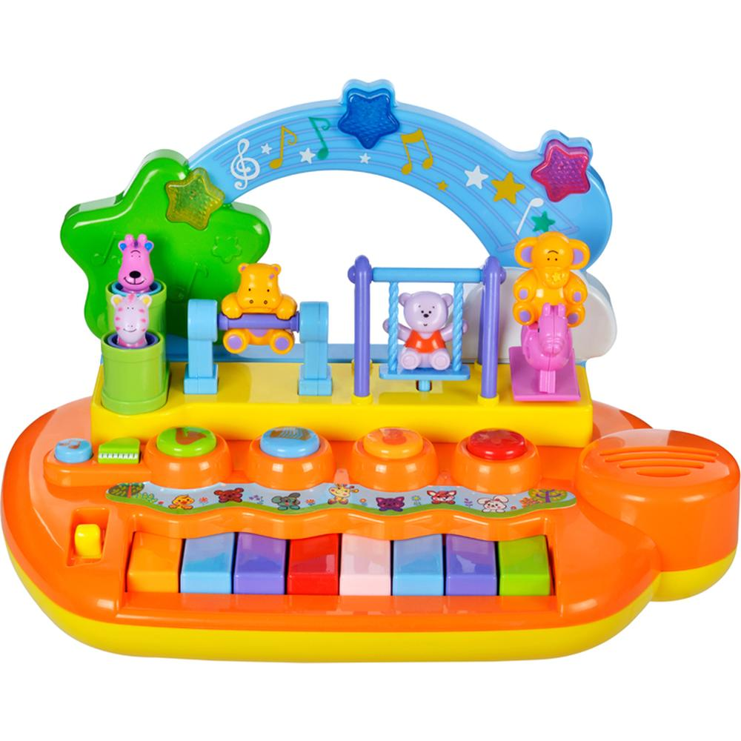
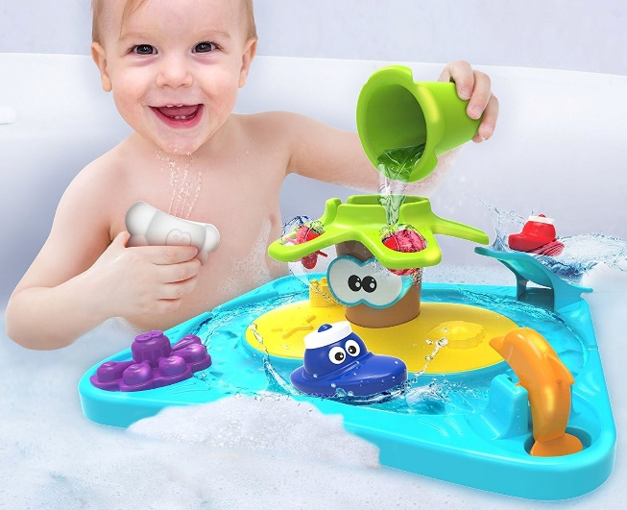
Музыкальные центры
Развивают зрительно-моторную координацию
и слуховое внимание. Стимулируют
развитие мышления, так как помогают установить логическую связь между действием
(нажатием на кнопку) и звуковым эффектом.
Покажите малышу, как нажимать на кнопки музыкального центра, а потом он сможет «музицировать» сам.
Клавиши таких центров могут быть выполнены
в виде разных зверюшек, нажав на которые малыш услышит соответствующее звукоподражание.
Игрушки для игр в ванне (губки в форме зверюшек, пластмассовые уточки, кораблики, рыбки…)
Эти плавающие игрушки разовьют моторные навыки, зрение и познавательные способности.
Научите малыша передвигать игрушки, хлопая ладошкой по воде. Покажите фокус: спрячьте уточку в пене, а затем достаньте ее.

Slide 12
От 9 до 12 месяцев
1. Развитие понимания речи взрослого. Увеличивать количество
понимаемых слов; учить находить знакомую игрушку или предмет
одежды среди других игрушек и вещей; выполнять простые поручения
(приносить, отдавать называемым по имени детям и взрослым
знакомые предметы); развивать способность обобщать, узнавать
изображения на картинках; находить называемых взрослых и детей.
2. Развитие активной речи, умения подражать новым слогам, а затем
словам. Стимулировать произнесение слов, обозначающих игрушки, предметы,
действия, имена детей и взрослых.
3. Развитие действий с предметами. Учить выполнять действия по показу
и просьбе и только по просьбе взрослого; учить выполнять действия,
«не подсказанные» предметом; развивать координацию движений руки;
учить переносить действия, освоенные с одним предметом, на другие
предметы; выполнять простые игровые действия с сюжетными игрушками.
4. Развитие движений. Учить ходить вперед с поддержкой за обе руки и за
одну руку, стоять без опоры, ходить вперед самостоятельно, без поддержки.
5. Проведение игр-развлечений. Радовать детей, вызывать улыбку.
6. Развитие умения слушать пение взрослого, звучание
музыкальных инструментов, по-разному реагировать на оживленные
и спокойные мелодии, подражать певческим интонациям взрослого,
подпевать, отвечать движениями на игровые действия взрослого
и музыку плясового характера.

Slide 13
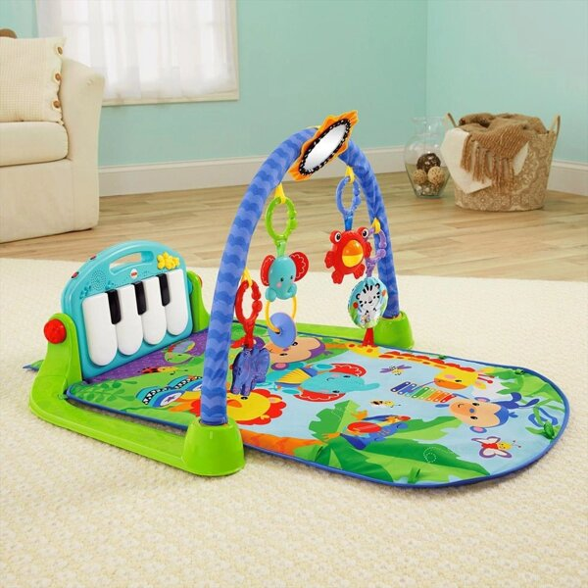
3D активный центр для моделирования
в различных плоскостях и создания
игровых площадок различных форм.
Все коврики разные, сделаны из материалов,
отличающихся при прикосновении.
Игрушка включает множество деталей
для того, чтобы стимулировать ребенка
совершать с ними различные действия.
Благодаря возможности создания самых
разных игровых конфигураций каждый
раз малыш получает абсолютно новую
игрушку для развития сенсорных, тактильных
и моторных навыков

Slide 14
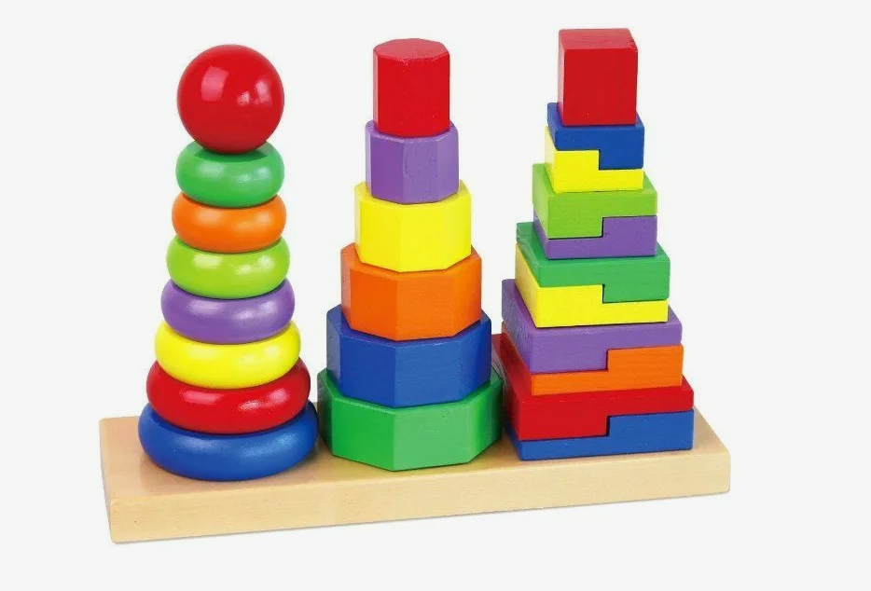
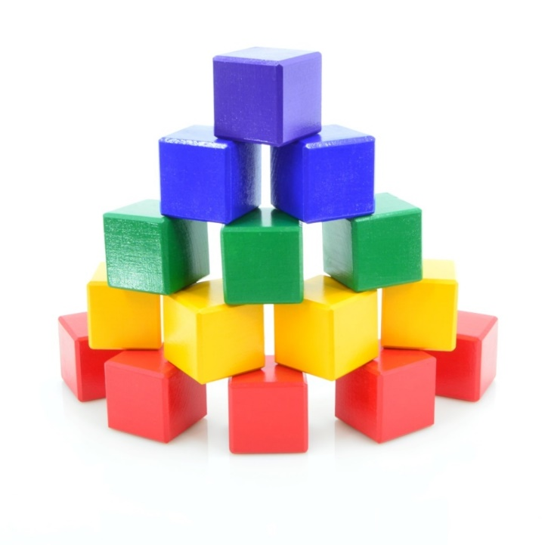
Пирамидки
Игра с ними развивает зрительно-моторную
координацию и мелкую моторику, а также
познавательные способности.
Научите малыша снимать кольца пирамидки и
надевать их на стержень.
Когда малышу исполнится год, он будет собирать
пирамидку совершенно самостоятельно. Правда,
возможно, он не всегда будет учитывать
величину колец.
Игра в кубики развивает зрительно-моторную координацию и познавательные способности.
Научите ребенка ставить кубик на кубик. Постройте на его глазах высокую башню, а затем разрушьте ее, воскликнув: «Бах!» Такая игра доставит малышу большое удовольствие.

Slide 15
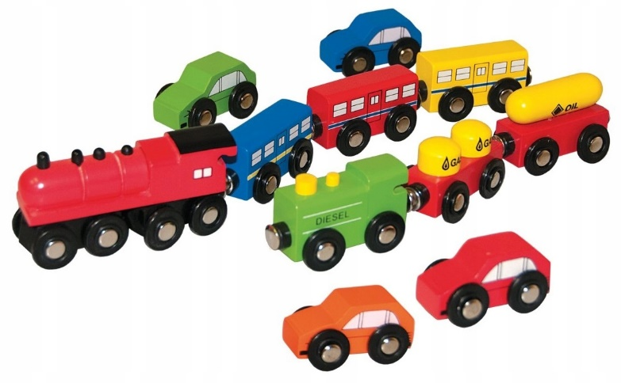
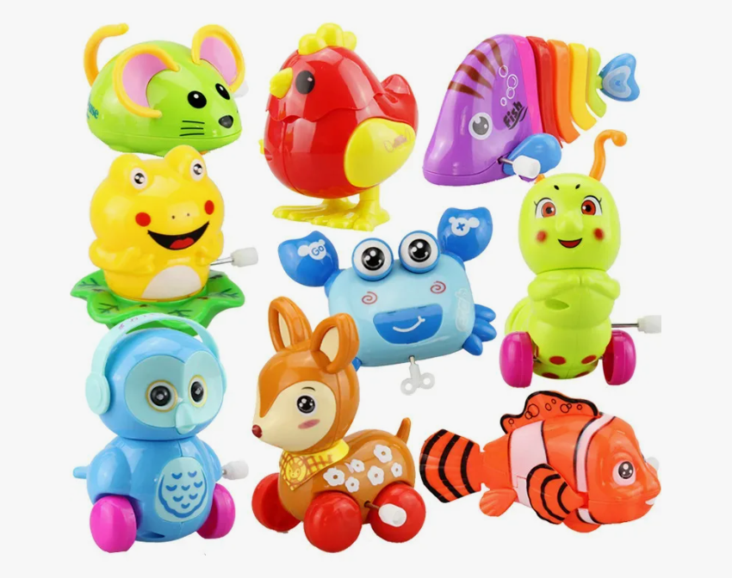
Машинки, деревянный поезд
Игра с машинками развивает
координацию движений, учит
совершать простые манипуляции
с предметом.
Машинки необходимы не только
мальчикам, но и девочкам.
Как только ребенок сможет сидеть без
вашей помощи, покажите ему, как
катать машинку или деревянный
поезд.
Заводные игрушки
Покажите малышу, как заводить игрушку, а затем предложите ему сделать это самому. Игрушки, которые нужно заводить с помощью ключика, способствуют развитию мелкой моторики.

Slide 16
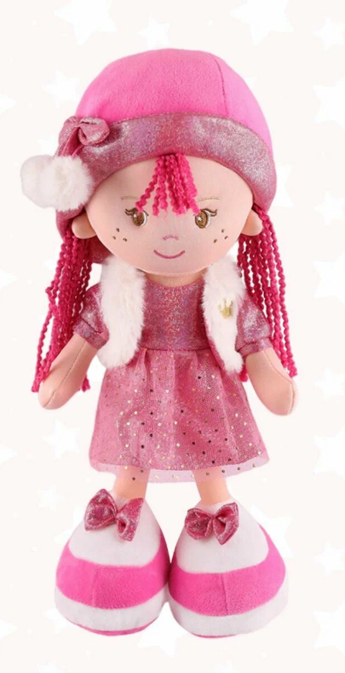
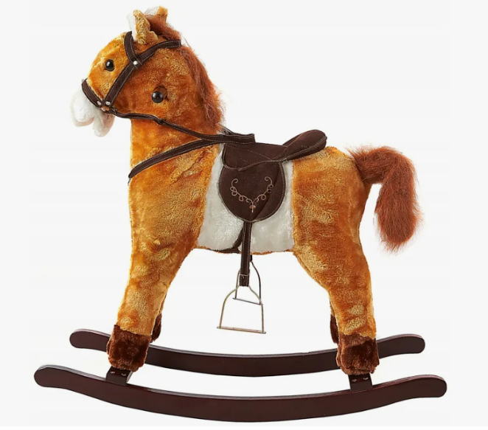
Тряпичные куклы с крупными чертами лица
Это – прекрасное наглядное пособие для
знакомства с названиями основных частей тела
и лица.
Покажите малышу, где у куклы носик, глаза, рот,
а затем попросите его показать то же самое на
кукле, на лице у мамы, на своем лице.
Научите ребенка качать, кормить и укладывать
куклу спать.
Конь-качалка, машинка, в которую можно сесть, мячи и спортивные игрушки
Благодаря ним малыш разовьет координацию движений, научится управлять своим телом, научится ходить и бегать.
Помните о том, что играть с подобными игрушками малыш должен под вашим присмотром.

Slide 17
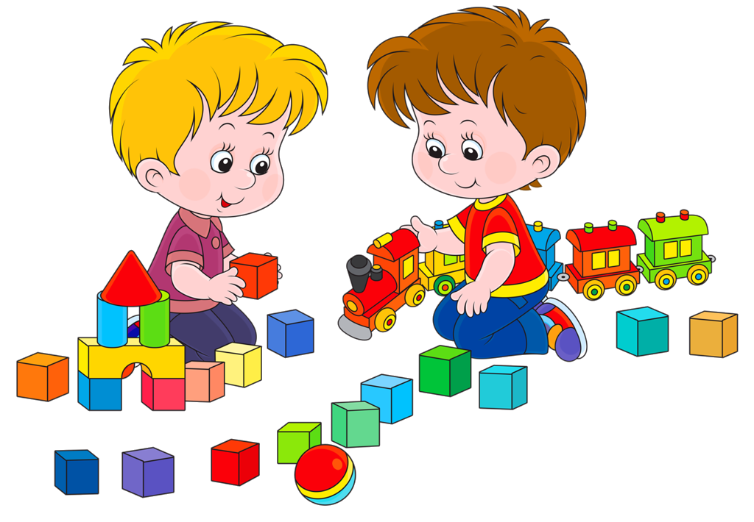
Содержание предметно-развивающей среды
должно постоянно обеспечивать
малышу неисчерпаемую информативность
и возможность экспериментировать и познавать мир, себя, свои возможности в этом мире.

